Slide 1
Презентация на композицию Эдварда Грига

Slide 2
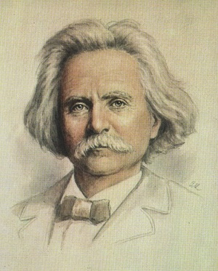
Эдвард Григ — норвежский композитор, пианист, дирижер, критик, писавший народную музыку.
Творческое наследие Эдварда Грига насчитывает более 600 песен и романсов, 20 пьес, симфонии, сонаты и сюиты для фортепиано, скрипки, виолончели.

Slide 3
В пещере горного короля (норв. I Dovregubbens Hall) — композиция из сюиты норвежского композитора Эдварда Грига на пьесу Генрика Ибсена «Пер Гюнт». Премьера состоялась 24 февраля 1876 года в Осло. Композиция является наиболее известным и узнаваемым произведением Грига, и одной из самых популярных классических мелодий.

Slide 4
В тронном зале собираются придворные горного короля – тролли, кобольды, гномы, чтобы праздновать свадьбу своей принцессы с Пером. Благодаря этому, а также своему звучанию, «В пещере горного короля» ассоциируется с троллями, а также с мистикой и таинственной атмосферой вообще.

Slide 5
Согласно сюжету Пер Гюнт соблазнил дочь короля троллей. Во время звучания композиции свита короля требует расправы над вероломным человеком. Пер не подозревает об опасности и чуть не погибает в мрачной пещере, окружённый «духами тьмы».
Сюита Пер Гюнт (норв. Peer Gynt) — камерно-симфоническое музыкальное произведение, специально написанное к одноименной театральной пьесе Генрика Ибсена норвежским композитором Эдвардом Григом в 1875 году

